Slide 1

Proyecto: Análisis sobre la insuficiencia del desarrollo educacional con relación al rendimiento académico y otras variables.
IMT 2200 - Introducción a Ciencia de Datos
Pontificia Universidad Católica de Chile Semestre 2022-1 Profesora: Paula Aguirre Integrantes: Rodolfo Cruz, Nicolas San Martin, Benjamín Santander, Daniela Victorero

Slide 2
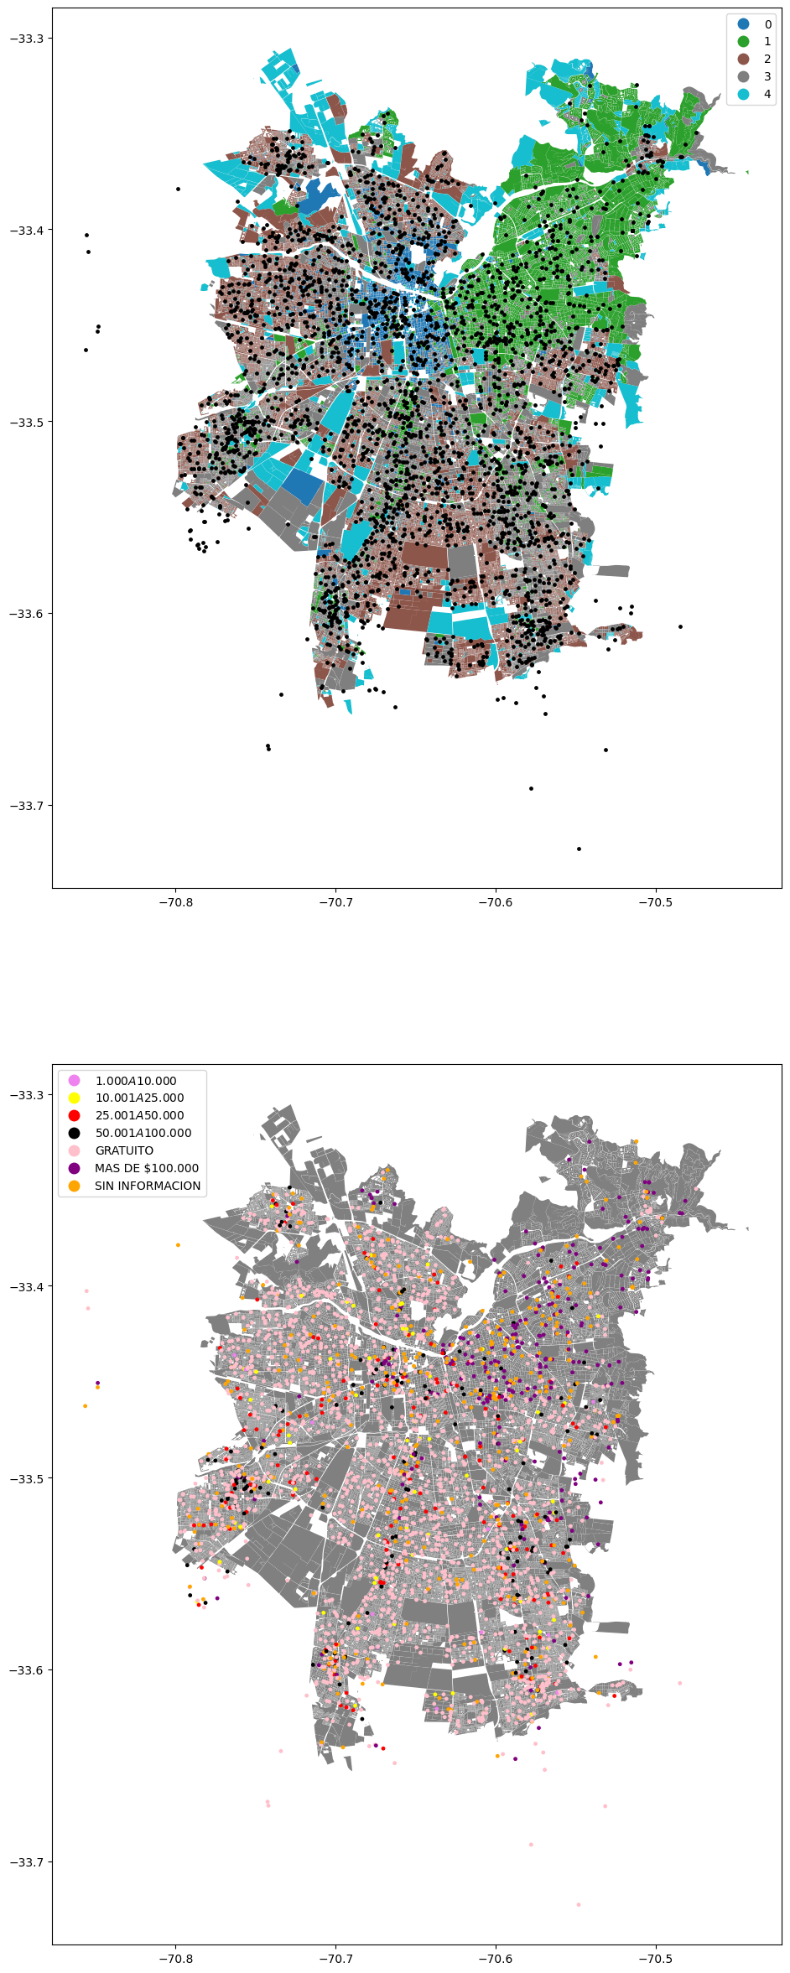
Resultados

Slide 3
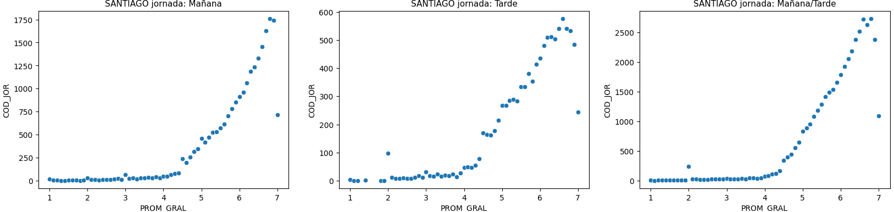
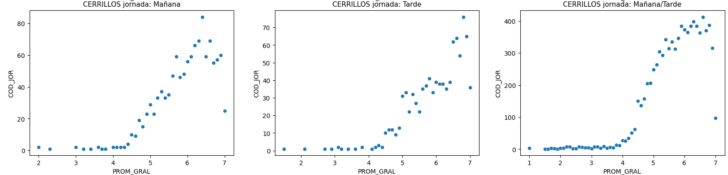
Rendimiento V/S Jornada POR COMUNA

Slide 4
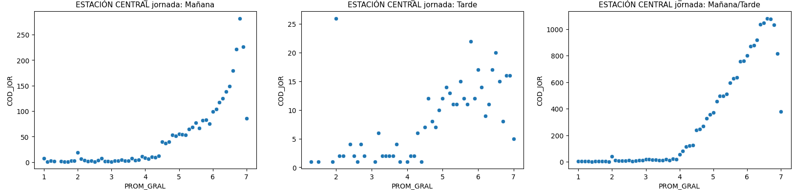
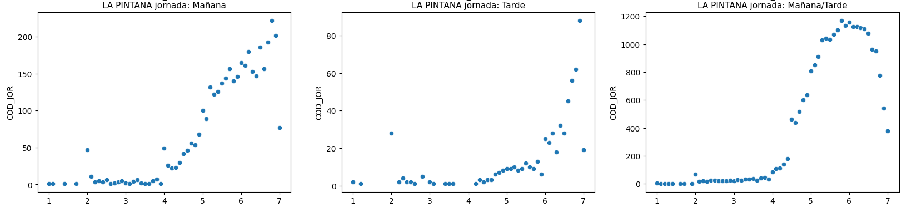
Rendimiento V/S Jornada POR COMUNA

Slide 5
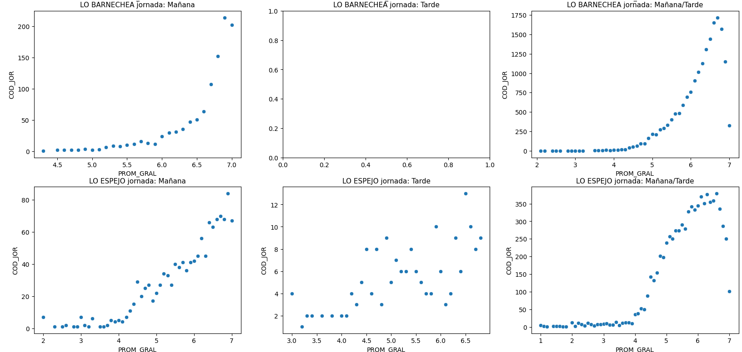
Rendimiento V/S Jornada POR COMUNA

Slide 6
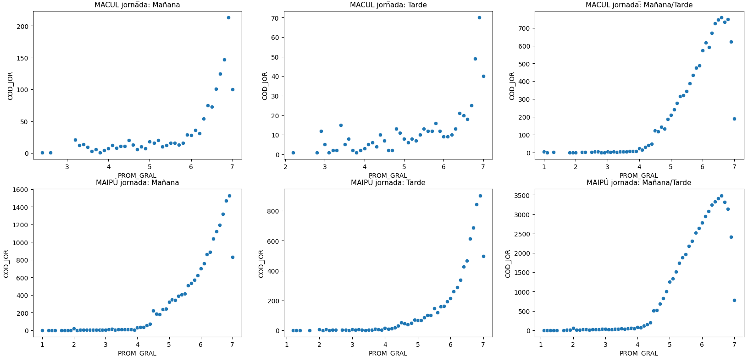
Rendimiento V/S Jornada POR COMUNA

Slide 7
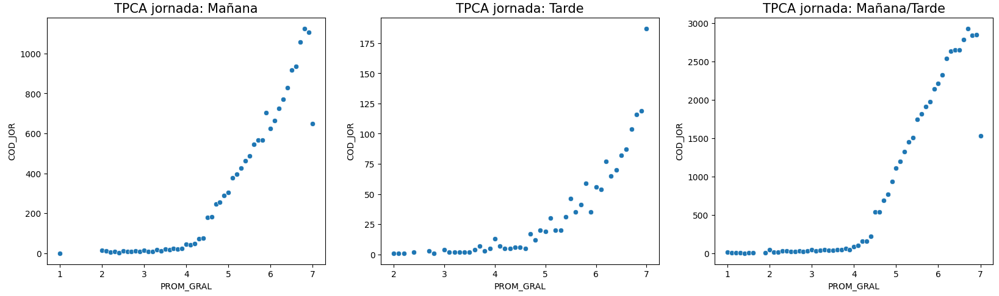
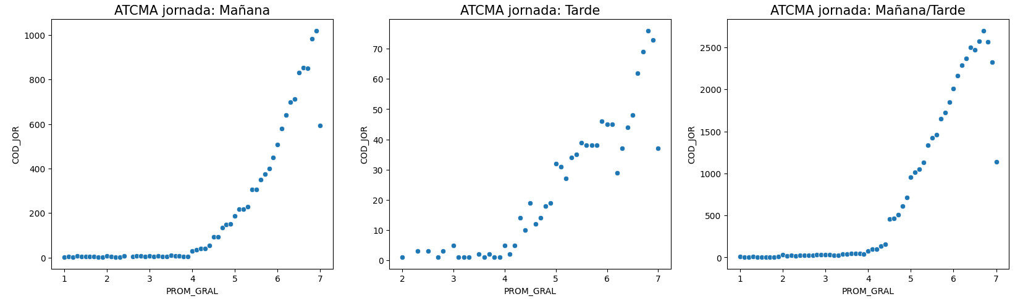
Rendimiento V/S Jornada POR REGION

Slide 8
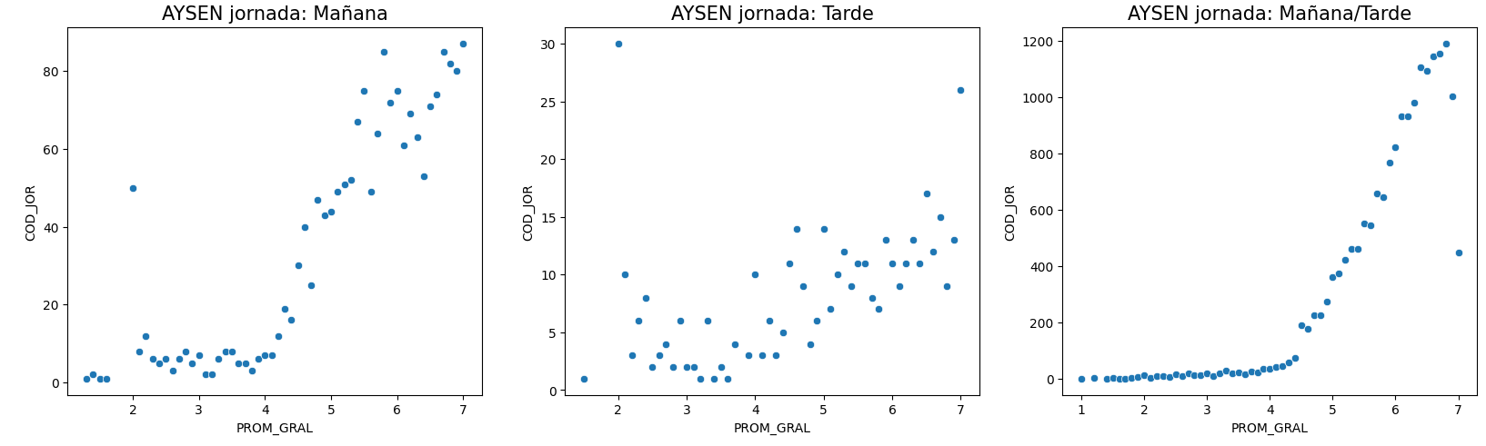
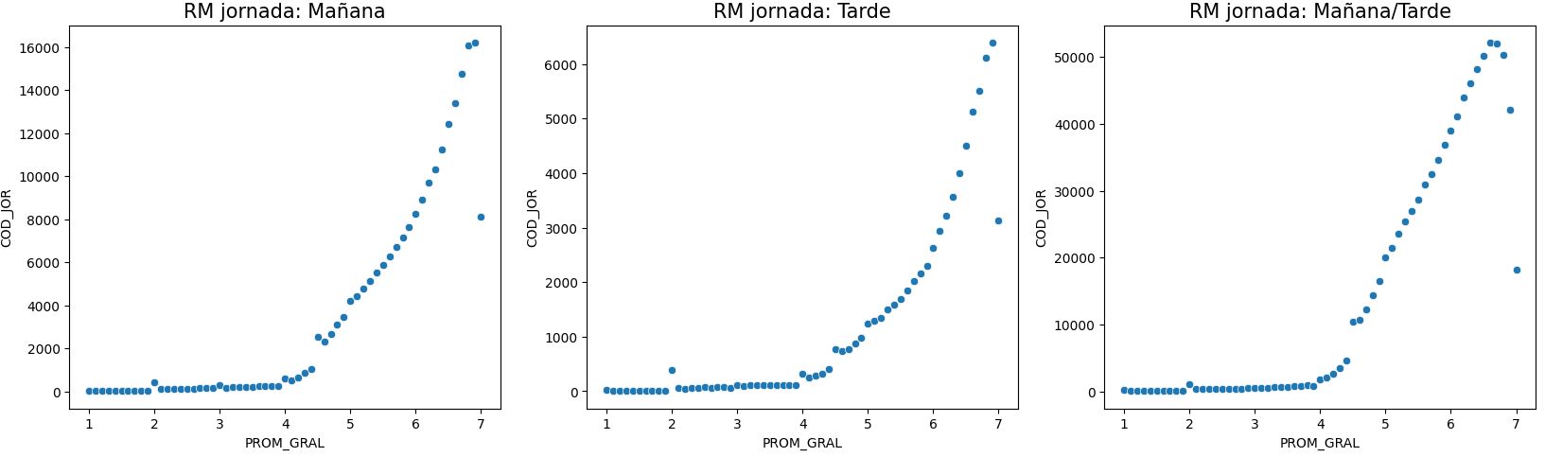
Rendimiento V/S Jornada POR REGION

Slide 9
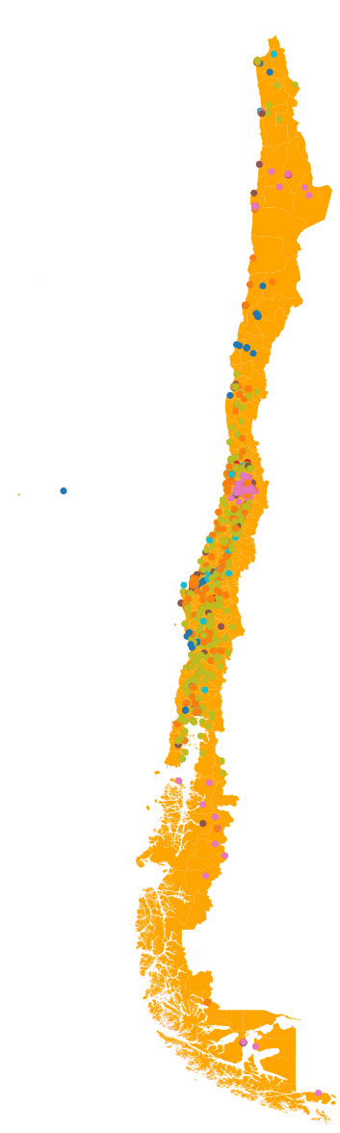
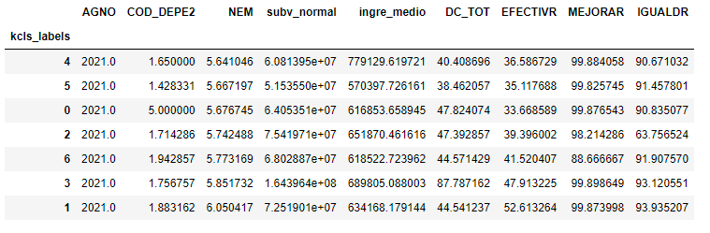

Distribución escuelas en Chile

Slide 10
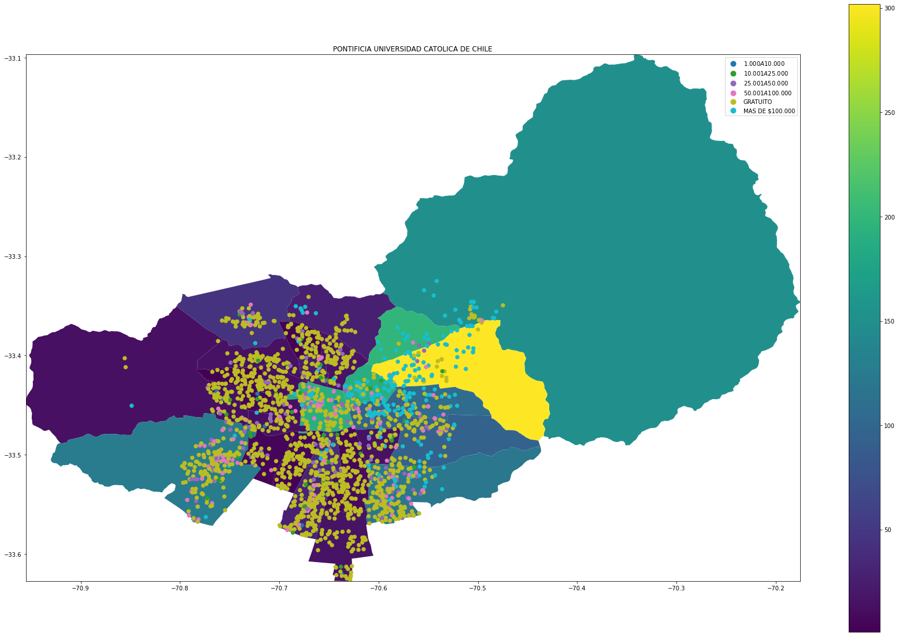
Análisis de ingreso a universidades con 7 años de acreditación en las comunas de Santiago

Slide 11
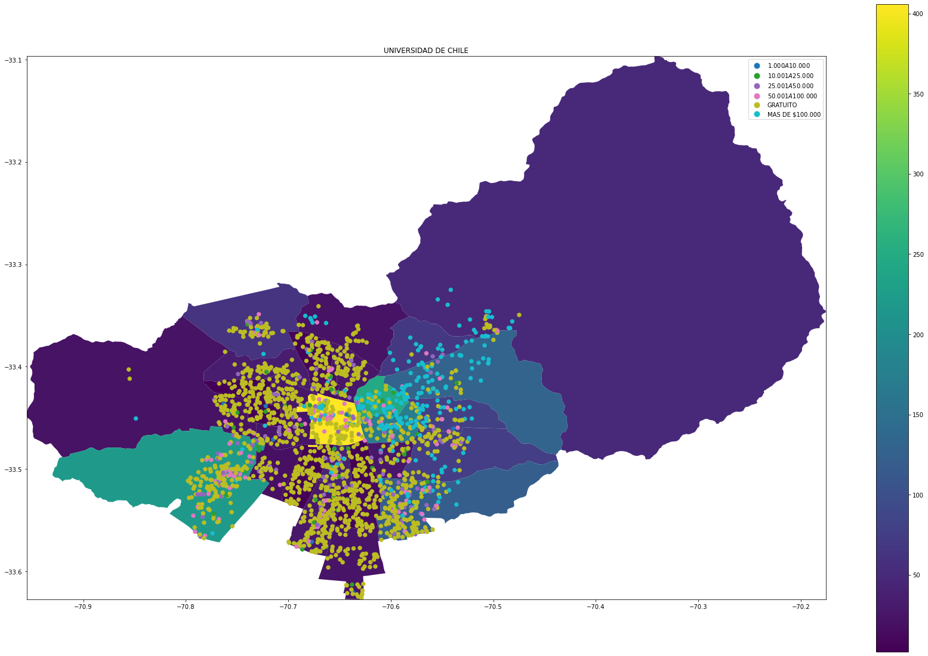
Análisis de ingreso a universidades con 7 años de acreditación en las comunas de Santiago

Slide 12
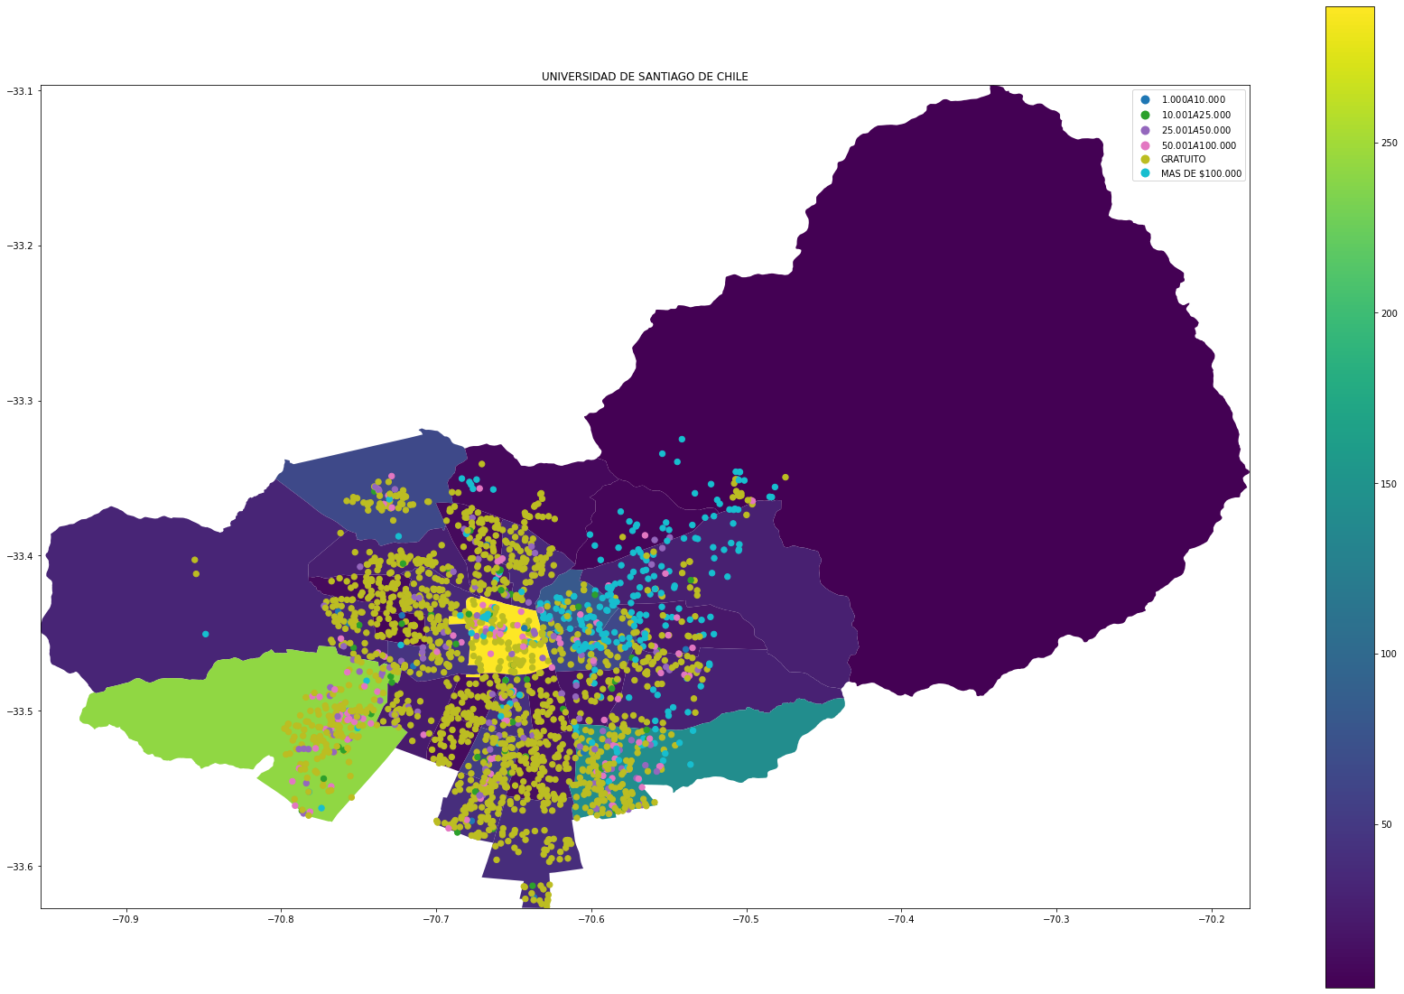
Análisis de ingreso a universidades con 7 años de acreditación en las comunas de Santiago

Slide 13
Mensajes
Fortalecer escuelas donde el rendimiento en función de la jornada sean bajos.
Aumentar el acceso a las escuelas para zonas periféricas o inseguras.
Reflexionar sobre la calidad docente versus cantidad docente en el impacto estudiantil.
Reflexionar sobre el sesgo social hallado en la calidad docente/precio/decisión post-escolar.

Slide 14
Preguntas

